Slide 1

Zaznavanje plenilcev
Benjamin Dežman
Jan Pipan
David Zidar
Jaka Peternelj

Slide 2
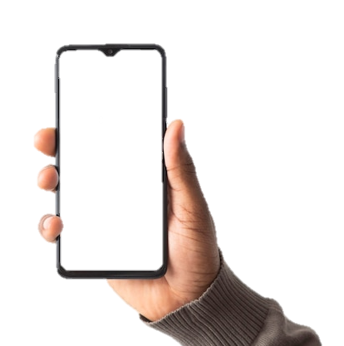

Cilj
Zaznati plenilce in obvestiti lastnika o nevarnosti.

Slide 3
Problem
Napadi na drobnico in perutnino.
Uporabniki so kmetje in živinorejci.
Problem rešujejo:
s proizvajanjem motečih zvočnih ali svetlobnih učinkov,
z električno ogrado,
s psi čuvaji.

Slide 4
Rešitev
Naša rešitev prispeva k izboljšanju kvalitete življenja rejenih živali.
Alarm se sproži, ko je zaznan plenilec (volk, lisica, itd..).

Slide 5
Zakaj danes
IoT naprave so postale bolj povezane in omogočajo zbiranje realnočasovnih podatkov v velikih količinah.
Algoritmi strojnega učenja so postali močnejši, kar omogoča napredno analizo in napovedovanje na podlagi zbranih IoT podatkov.

Slide 6
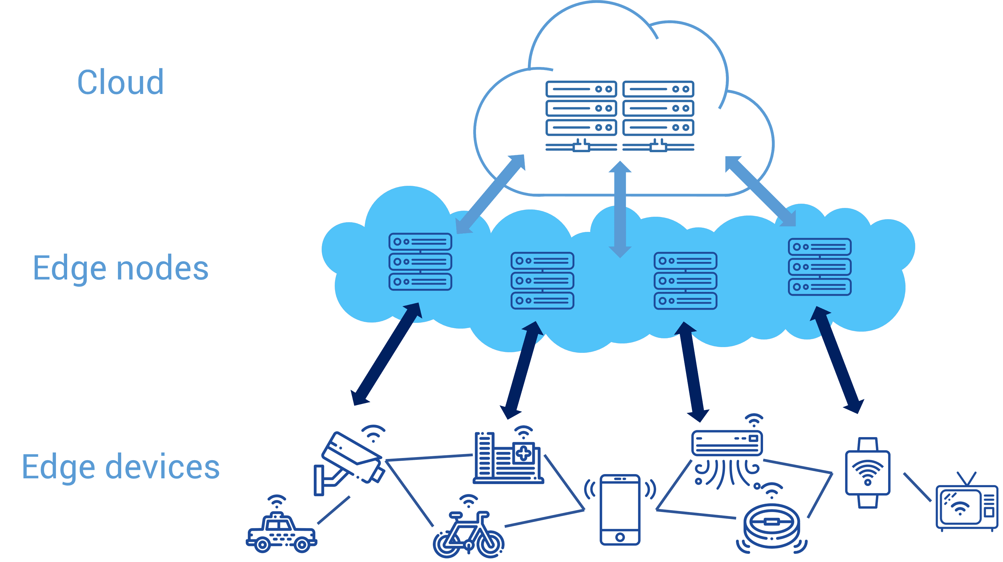
Trenutni trendi
Edge računalništvo: Obdelava podatkov na samih napravah, kar zmanjšuje zakasnitve in omogoča hitrejše odločanje.
AutoML (avtomatizirano strojno učenje): Poenostavljanje izgradnje in implementacije modelov strojnega učenja z avtomatizacijo ključnih nalog.

Slide 7
Velikost trga
Število smrti živine zaradi plenilcev je 11% (2015).
Tipični uporabnik naše naprave je živinorejec ki ima piščance ali ostalo živino (Ocena je za Slovenijo).
Skupni dostopen trg (TAM): 4300.
Dostopen trg (SAM): 1000.
Dejanski uporabniki (SOM): 400.

Slide 8
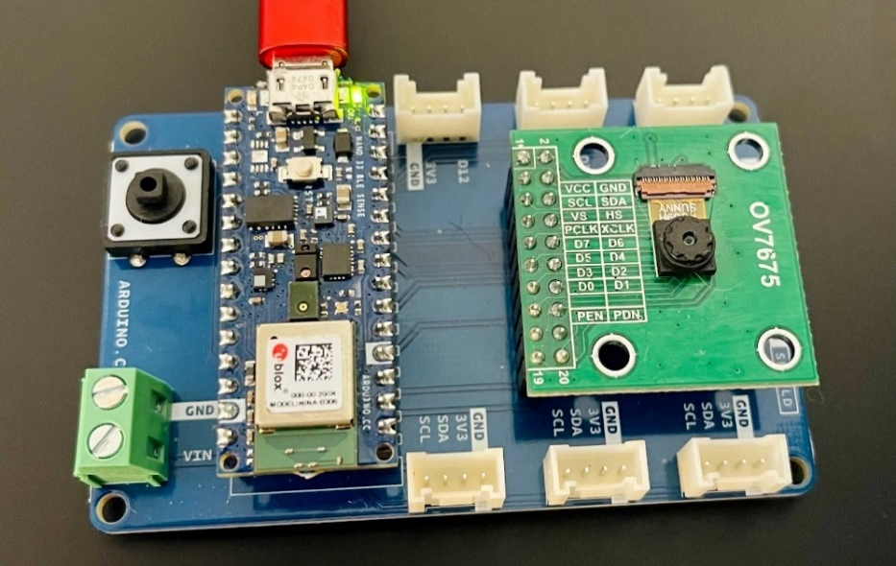

Produkt
Mikrokrmilnik v zajeti sliki, z uporabo zgrajenega modela klasificira plenilca in uporabnika preko BLE povezave obvesti o nevarnosti.

Slide 9
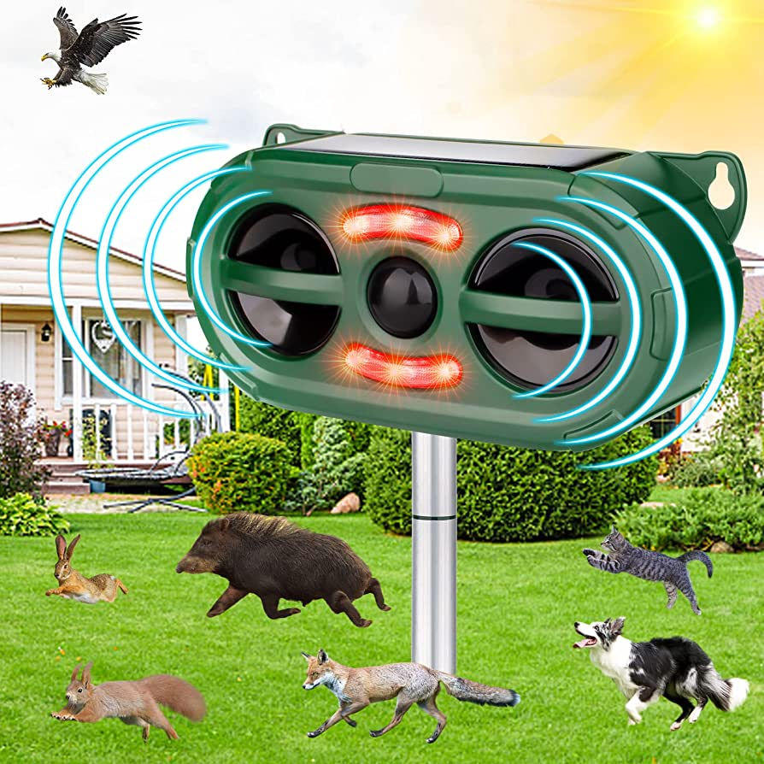
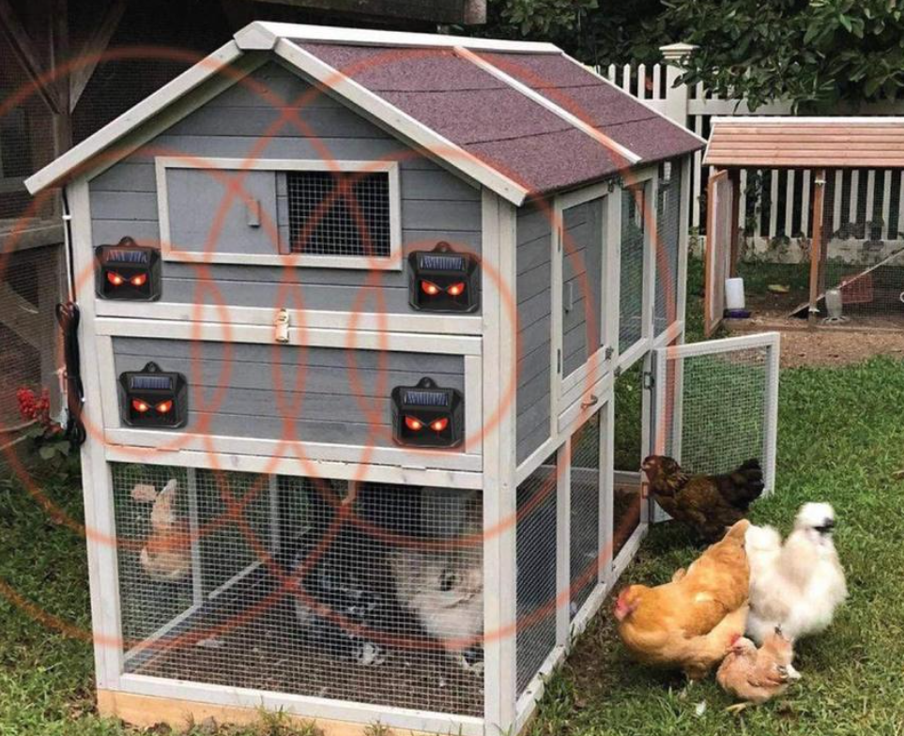
Konkurenca
Odganjalci plenilcev (ultra sonični, svetlobni, itd.).

Slide 10
Ekipa
Jaka Peternelj – demo video, logotip design, grajenje machine learning modela
Benjamin Dežman – ppt predstavitev, logotip design
Jan Pipan – backend in frontend produkta
David Zidar – grajenje machine learning modela, hackster.io

Slide 11
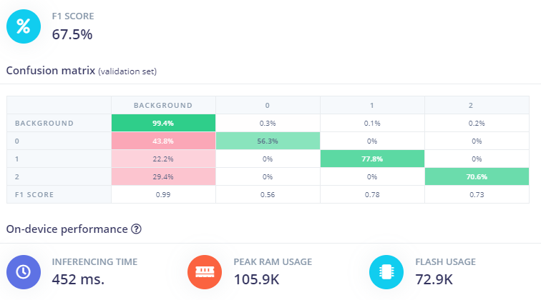
Viri
Arduino Nano 33 BLE sense, OV7675 kamera modul, Android pametni telefon.
Platforma Edge Impulse.
Nadaljni razvoj produkta:
zmogljivejši mikrokrmilnik, izboljšava modela.

Slide 12
Unikatna vrednost
Naša naprava tihoma obvesti uporabnika o nevarnosti in s tem ne moti živali z močnim hrupom ali lučjo.

Slide 13

Demo produkta

